Slide 1
Разработка программы для рисования графиков
параметрически заданных функций
средствами языка СИ
Доклад студента Подгорняк А. А.
Руководитель – асс. Коптенок Е.В.

Slide 2
Для чего нужна программа?
Увеличение скорости работы
Устранение фактора человеческой ошибки
Точность построения

Slide 3
Цель –разработать архитектуру и реализовать программу
для изображения графика параметрической функции

Slide 4
Функциональные возможности:
Построение графика параметрической функции , заданной через :
Косинус
Синус
Тангенс
Котангенс
Степенную функцию
Логарифмическую функцию

Slide 5
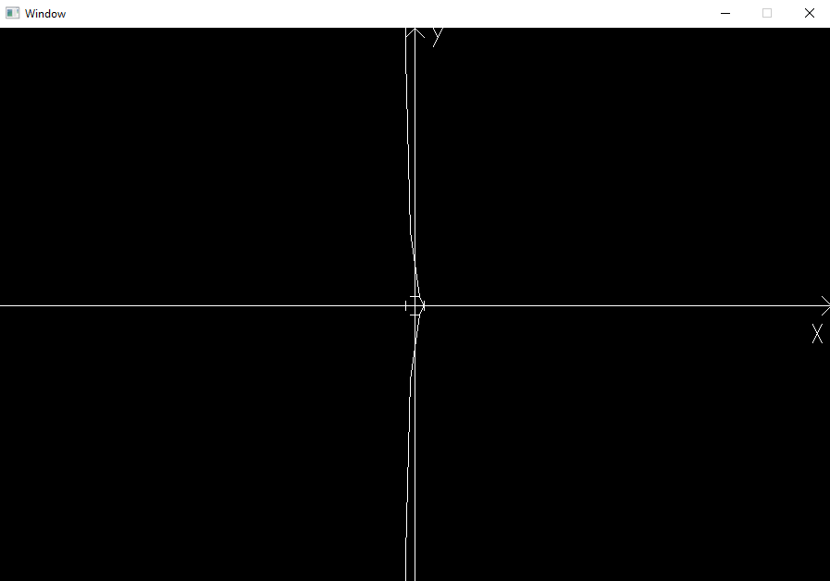
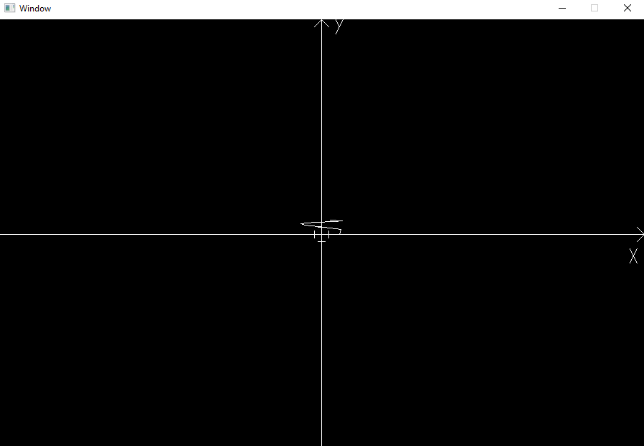
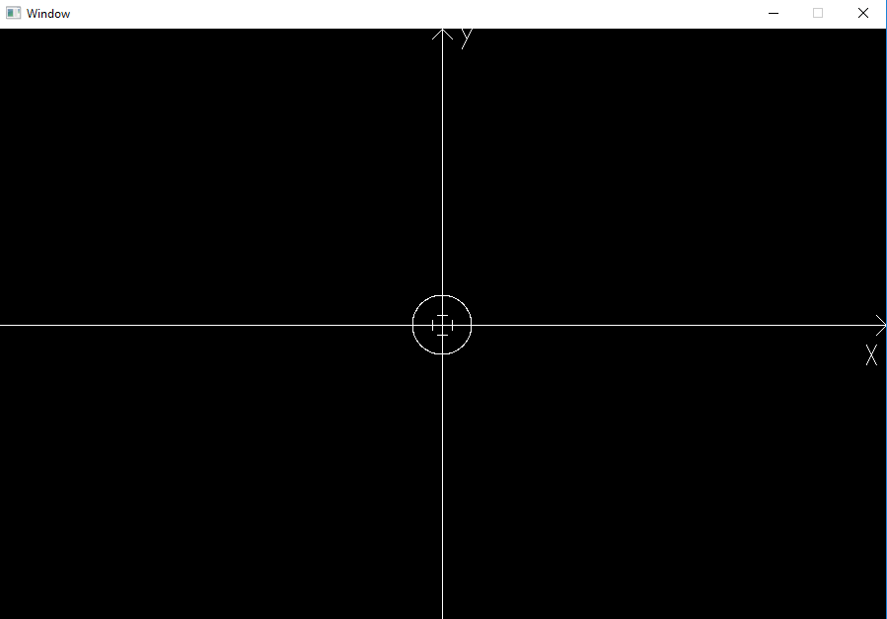

Slide 6
Итог:
Перспективы:
Была получена программа для рисования графиков
параметрически заданных функций
средствами языка СИ
Разработка функции работы с масштабами
Улучшение качества графика
Увеличение вариативности задания функций

